Slide 1

11 Май –
Ден на първоучителите – Светите братя Кирил и Методий
Теодора Драгоманова, 6д

Slide 2
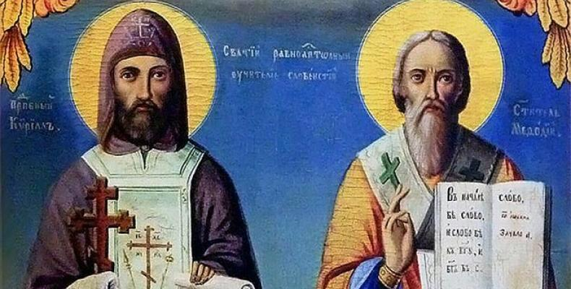
ВЕЛИКОТО ДЕЛО НА СВ.СВ. КИРИЛ И МЕТОДИЙ
На 11 май Българската православна църква почита паметта на Светите братя Кирил и Методий.
Канонизирани са като светци заради превода и популяризирането най-необходимите за богослужение църковни книги на старославянски език, както и за разпространяването на християнството сред славяните.
Считани са за равноапостоли.

Slide 3
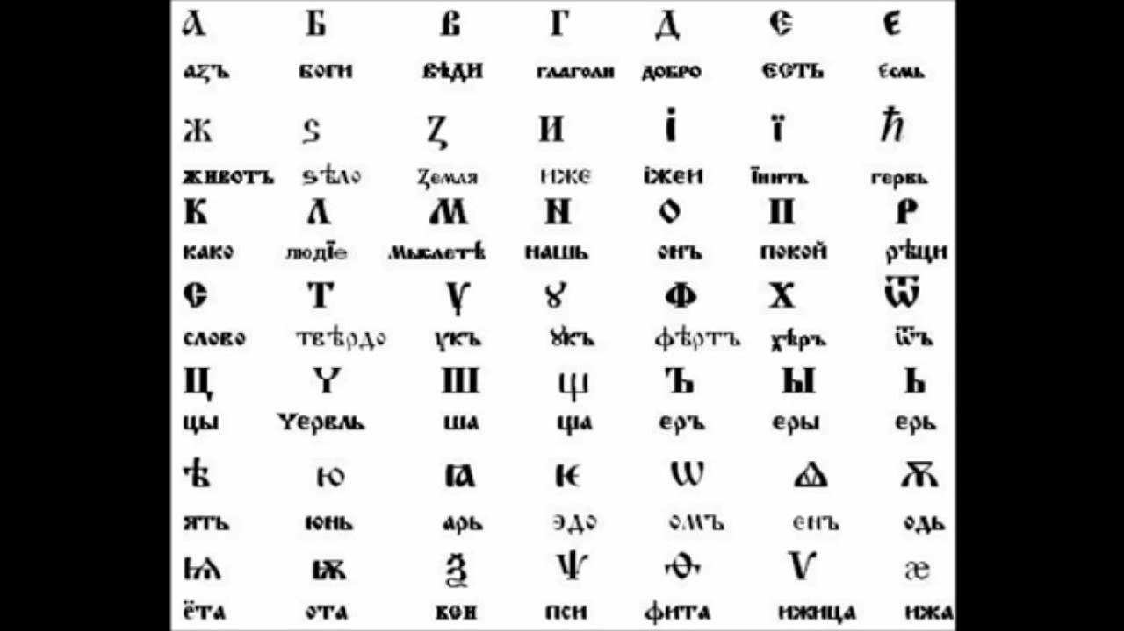
ВЕЛИКОТО ДЕЛО НА СВ.СВ. КИРИЛ И МЕТОДИЙ
Двамата братя превеждат от гръцки на старобългарски език някои от най-необходимите за богослужението книги:
Изборно евангелие
Хризостомовата (Златоустовата) литургия
Служебник (молитви и четива за различните църковни служби)
Части от Псалтира и Требника
С това полагат основите на старобългарския литературен език.

Slide 4
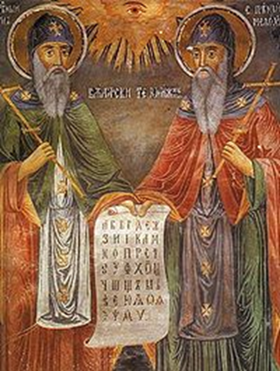
ВЕЛИКОТО ДЕЛО НА СВ.СВ. КИРИЛ И МЕТОДИЙ
„ Бог не праща ли еднакво дъжд на всички? Също тъй слънцето не грее ли за всички? И не дишаме ли еднакво всички въздух? И как вие не се срамувате като признавате само три езика и като повелявате щото всички други народи да бъдат глухи и слепи?” – из речта на Константин-Кирил Философ в защита на славянския език.
През декември 867 год. папа Адриан II тържествено признава славянските книги. В римската църква Св. Марина е отслужена литургия на славянски език.

Slide 5
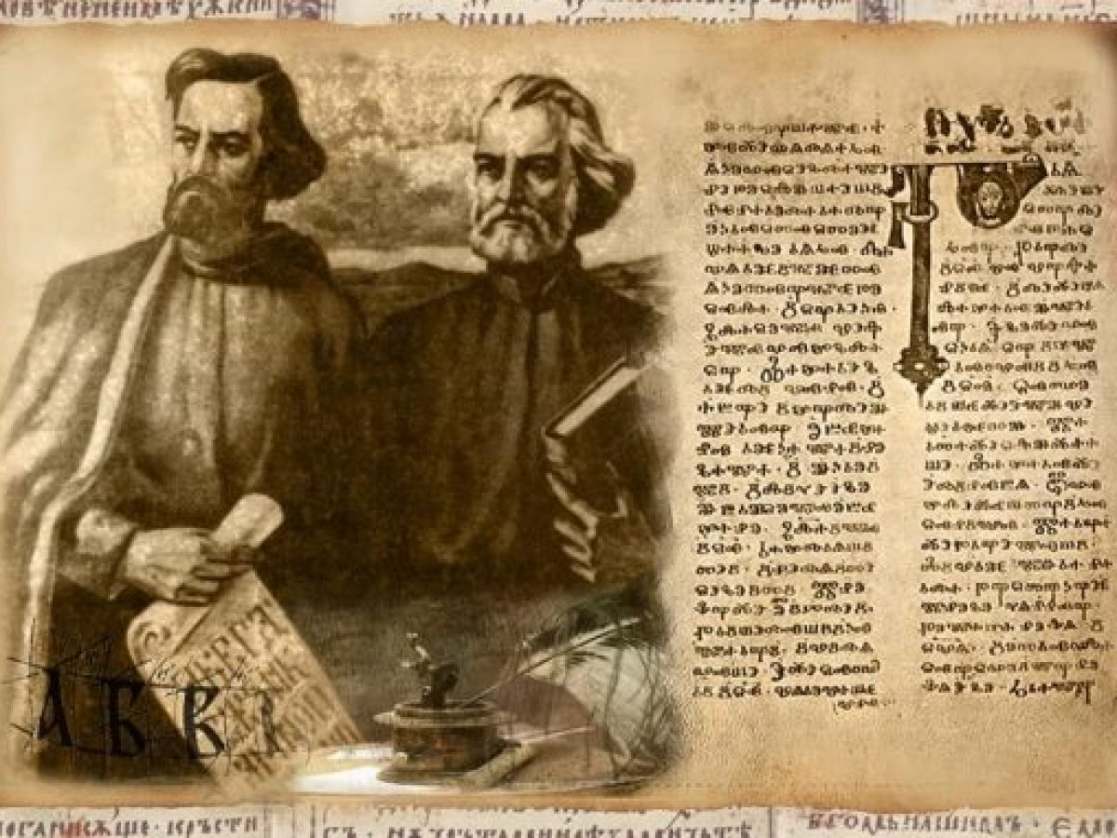
ВЕЛИКОТО ДЕЛО НА СВ.СВ. КИРИЛ И МЕТОДИЙ
“Спасявайки делото на Св. св. Кирил и Методий, България е заслужила признателността и уважението не само на славянските народи, но и на света. И това ще бъде така, докато човечеството влага истинско съдържание в думите напредък, култура и човечност...”
Роже Бернар
В края на ХХ в. папа Йоан Павел ІІ ги обявява за “покровители на Европа”

Slide 6
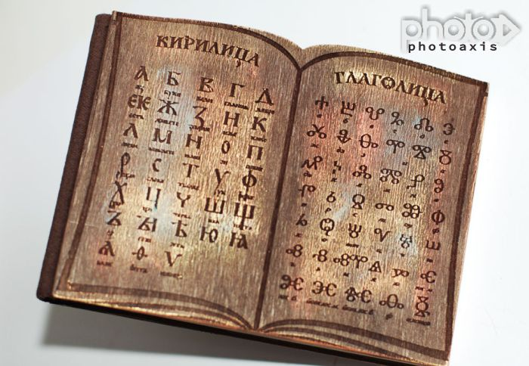
ВЕЛИКОТО ДЕЛО НА СВ.СВ. КИРИЛ И МЕТОДИЙ
В резултат на мощното българско духовно и културно излъчване в православна Европа (Русия, Сърбия, Влахия, Молдова, Литва), старобългарският се превръща в третият класически език в редновековна Европа.
Десетки народи през ХХ в. възприемат кирилицата като писменост на своите национални езици.

Slide 7
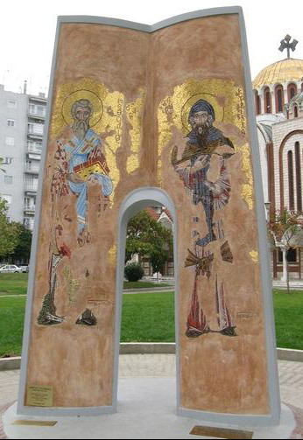
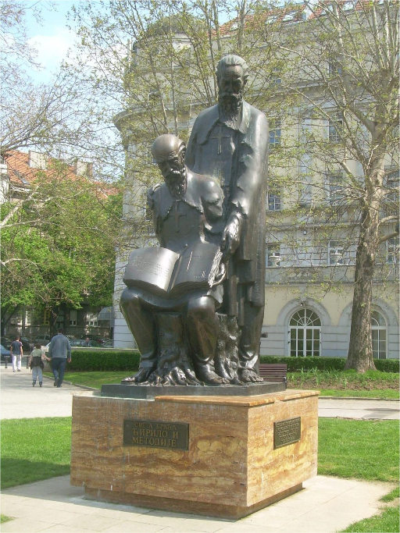
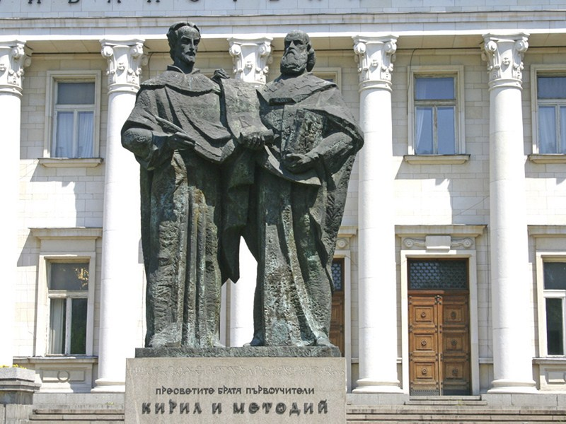
ВЕЛИКОТО ДЕЛО НА СВ.СВ. КИРИЛ И МЕТОДИЙ
Днес денят се отбелязва в много държави: Русия, Украйна, Беларус, Македония, Сърбия, Черна гора, Чехия, Словакия и др.
Паметници на Кирил и Методий има в Чехия, Русия, Украйна, Македония

Slide 8
Благодаря за вниманието!

